Slide 1
雷达本体阶段汇报
阶段汇报
2016-08-01

Slide 2
目录
综述
领域本体的构建方法
”雷达与探测“领域的资源分析及构建方法
知识服务
当前已完成模型
存在问题
基于知识单元模型的构建方法

Slide 3
综述
背景
意义
基本概念

Slide 4
背景
雷达，是一种用无线电的方法发现目标并测定它们的空间位置的电子设备。雷达技术发展至今，无论是在军用领域还是民用领域，都有着非常广泛的应用基础。
但是，雷达种类繁多，分类的方法非常复杂，各种雷达背后的原理和技术细节也存在差异，对雷达技术的研究人员和学习人群造成了很大的阻力。虽然目前已有许多介绍雷达技术的书籍可供学者阅读和传播，但是，这些书籍存在概念间关系不够明确, 没有形成结构化知识, 语境信息描述不充分等问题, 无法形成对雷达领域知识的完整性，系统性的描述。依靠学者自发整理归纳则存在巨大的时间成本和理解差异问题。
因此，对“雷达与探测”领域进行本体构建和领域知识库的建设就成了一项迫在眉睫的工作。

Slide 5
意义
进行“雷达与探测”本体的构建具有以下意义。
为用户提供雷达领域知识的语义检索；
能够刻画领域内概念之间的层次关系, 为用户提供领域内知识完整的、系统的描述；
能够对雷达知识进行验证和推理，产生新的知识；
为研究人员对雷达技术进行多角度研究提供更快捷的研究工具。
Notes:
构建基于本体的领域知识库能够提高该领域信息检索的查准率与查全率。同时，本体建模的领域知识库能够刻画领域内概念之间的层次关系, 为用户提供领域内知识完整的、系统的描述。除此之外，领域知识库还能够进行知识推理，从而发现新的知识。

Slide 6
本体
定义：对某一领域公共词汇表中的词汇含义及词汇间关系的形式化的表示。
本体的组成：一般来说，一个本体可由概念类、关系、函数、公理和实例等5种元素组成。
本体中的概念是广义上的概念，它即可以是一般意义上的概念，也可以是任务、功能、行为、策略、推理过程等。本体中的概念通常构成一个分类层次。
本体中的关系表示概念之间的一类关联，典型的二元关联如子类关系形成概念类的层次结构
函数是一种特殊的关系。
公理用于表示一些永真式。更具体地，在许多领域中，函数之间或关联之间也存在着关联或约束。
实例是指属于某概念类的基本元素，即某概念类所指的具体实体，特定领域的所有实例构成的领域概念类在该领域中的指称域。

Slide 7
语义网
OWL（Web Ontology Language）是一种定义和编写语义Web的本体标记性语言，是国际万维网联盟（W3C）发布的本体语言标准。
OWL以RDF和RDFS为基础，使用基于XML的RDF语法规范，采用框架语言作为抽象语法，通过定义类及类的属性来形式化地描述领域，并通过OWL的形式化语义对类进行某种程度上的逻辑推理。

Slide 8
语义网
OWL的类（Class）
类是OWL中的一个重要概念。owl:Class用来标记一个类，它是rdfs:Class的子集。与RDF中的类一样，每个OWL类都对应一个个体（Individuals）。这些个体的集合称为类扩展（Class Extension），这些个体称为“类扩展”中的实例（Instances）。
OWL用一段代码描述一个类，这段OWL代码称为“类描述”（Class Description）。

Slide 9
语义网
OWL的属性（Property）
OWL的属性 包括如下4类：对象属性（Object Property）、数值属性（DataType Property）、注释属性（Annotation Property）、本体属性（Ontology Property）。
一般，OWL中的类、属性、个体对应本体中的概念、关系、实例。

Slide 10
知识服务
基于主题词表的知识服务
基于本体的知识服务

Slide 11
基于主题词表的知识服务
知识粒度：以常规的图书、篇章、条目为主
数据结构：元数据+分类表+全文/图片等
用途：
普通检索，
扩展检索（利用同义词、上下位关系检索）
针对图书/篇章/条目之间的知识组织关系展现

Slide 12
基于本体的知识服务
知识粒度：
1）对图书和篇章而言：以图书、篇章中的知识内容为主
2）对条目：条目结构中的属性和关系更精细、丰富、严谨
数据结构：
采用类、属性、关系、规则、公理五要素来表示知识内容，
采用规范档（如skos，包括分类法）来表示知识内容的知识组织关系，
辅助以相应的全文/图片等
用途：
能提供细粒度的知识内容检索、关联和发现
能提供针对知识内容的知识组织关系的展现
能提供知识推理和验证服务

Slide 13
本体构建方法
常见的本体构建方法
基于知识单元模型的本体构建方法
本体构建原则

Slide 14
本体构建原则
原则
明确性和客观性：本体应该有效传达所定义的术语内涵
一致性：本体前后一致，即由它推断出来的概念定义应该与本体中的概念定义一致
可扩展性：在不改变原有定义前提下，以一组存在的词汇为基础定义新的术语
最小编码偏差：本体应该处于知识的层次，而与特写的符号级编码无关
最小本体承诺：一个本体应该在提供必需的共享知识条件下，承诺有最小的本体

Slide 15
本体构建原则
其他原则
尽可能使用标准术语
同层次概念之间保持最小的语义距离
可以使用多种概念层次，采用多重继承机制来增加表达能力

Slide 16
常见的本体构建方法
基于主题词表的本体模型构建
主题词表提供了部分关键词以及对应的上下位关系，其使用的优先级是最高的，若出现同义词，应采用主题词表中的描述，本体模型中概念的关系也应与主题词表相一致。
借助主题词表，还可以从粒度更细的文本内容中实现领域词汇的自动提取。基本方法是在主题词表中发现组词规则，利用这些规则在文本分词结果中匹配出候选词汇，再作进一步的筛选工作便得到适当的领域概念。

Slide 17
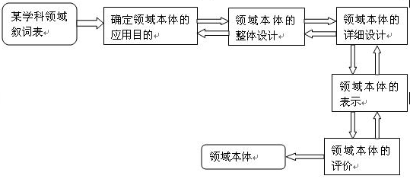
常见的本体构建方法
基于主题词表构建领域本体（续）
目前由主题词表进行转换的思路主要有两种: ① 直接用某种本体表示语言表示主题词表中的词汇和关系；② 仅将主题词表作为本体中概念的来源。这两种方式都需要对转换得到的本体进行属性、关系的添加和修正, 并添加公理和函数。
基本流程图

Slide 18
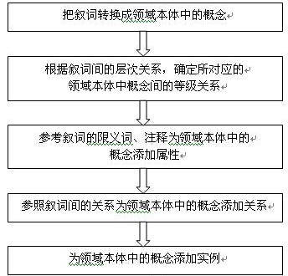
常见的本体构建方法
基于主题词表构建领域本体（续）
在以上流程中，领域本体的详细设计过程也可称为领域本体的具体构建过程，详细设计是本方法中最核心、最关键的步骤，详细设计的流程图如图所示。

Slide 19
常见的本体构建方法
基于文本的篇章目录结构构建领域本体
适用于没有主题词表时的本体构建。
需要从文本章节中提取结构信息，逐步细化本体结构。
目前为止，本体工程中比较有名的几种方法包括TOVE 法、Methontology方法、骨架法和七步法等。具体方法如下文所述。

Slide 20
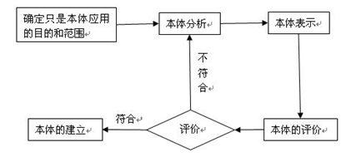
常见的本体构建方法
骨架法 (Skeletal Methodolody)
专门用来创建企业本体(是有关企业建模过程的本体)

Slide 21
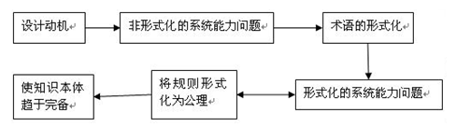
常见的本体构建方法
评估法 (TOVE企业建模法)
专门用来创建企业本体，通过本体建立指定知识的逻辑模型。用一阶逻辑构造了形式化的集成模型，包含企业设计本体、项目本体、调度本体或服务本体。

Slide 22
常见的本体构建方法
Methontology方法
该方法是在结合了骨架法和GOMEZ-PEREZ方法后，提出的一种更为通用的本体建设方法。这个本体开发方法更接近软件工程开发方法。它将本体开发进程和本体生命周期两个方面区别开来，并使用不同的技术予以支持。
专用于创建化学本体(有关化学元素周期表的本体)，该方法已被马德里大学理工分校人工智能图书馆采用。它的流程包括：
(1)管理阶段：系统规划包括任务进展情况、需要的资源、如何保证质量等问题。
(2)开发阶段：分为规范说明、概念化、形式化、执行以及维护五个步骤。
(3)维护阶段：包括知识获取、系统集成、评价、文档说明、配置管理五个步骤。

Slide 23
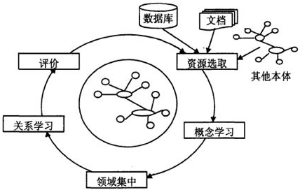
常见的本体构建方法
循环获取法
是一种环状的结构。基本流程如下：
(1)资源选取：这是环形的起点，是一个通用的核心本体的选择。任何大型的通用本体(像Cyc、Dahlgren的本体)、词汇-语义网(像WordNet,GermaNet)、或者领域相关的本体(像TOVE)都可以作为这个过程的开始。选定基础本体后，用户必须确定用于抽取领域相关实体的文本。
(2)概念学习：从选择的文本中获取领域相关的概念，建立概念之间的分类关系。
(3)领域集中：除去领域无关的概念，只留下和领域相关的。
(4)关系学习：除了基础本体中继承的关系，其它关系通过学习从文本中抽取。
(5)评价：对得到的领域相关的本体进行评价，还可以进一步地重复上述过程

Slide 24
常见的本体构建方法
七步法
斯坦福大学医学院开发的七步法,主要用于领域本体的构建。七个步骤分别是:
确定本体的专业领域和范畴；
考查复用现有本体的可能性；
列出本体中的重要术语；
定义类和类的等级体系（完善等级体系可行的方法有：自顶向下法、自低向上法和综合法）
定义类的属性；
定义属性的分面；
创建实例

Slide 25
专家作用
计算机专家
知识提取
知识重组
建立模型
验证模型
领域专家
解答计算机专家关于模型细节方面的问题
具体概念以及概念之间的关系
属性关系

Slide 26
知识单元模型介绍
知识：
知识是客观事物的属性与联系的反映,是客观世界在人脑中的主观映像。
知识资源：
在知识单元模型中，统一的用知识资源对出版物中的知识进行描述。
具体可以划分为：知识元件、知识元、知识单元、内容单元、规范档。

Slide 27
知识单元模型
知识断言(Knowledge Assertion)：
知识断言是语义网中最基本的构件，由主体、谓词和客体组成。
知识元件(Knowledge Component)：
在一定约束条件下知识资源的属性信息和知识资源之间的关联关系的一种表达方式。
知识元(Knowledge Element)：
表达一个完整事物或概念的不必再分的独立的知识单位，具有完整的知识内容。全称为知识元素。
知识单元(Knowledge Unit)：
按照一定关系组织的一组知识元相关信息的集合。

Slide 28
知识单元模型
内容单元
内容资源中可独立使用的内容，是知识的载体：
规范档
知识组织系统中规范化的概念、主题、分类、术语或其他受控词的统称。

Slide 29
知识单元模型
图1.知识单元模型及其主要关系

Slide 30
基于知识单元模型的构建方法
特点
本体演化
溯源能力
常规内容表示

Slide 31
“雷达与探测”领域的资源分析
资源范围：
学术专著前期13本（特点分析见表1），后期增至40本
书目 | 主要内容特点 | 分类
多天线合成孔径雷达成像理论及方法 | 系统地论述多天线SAR成像理论与方法 | 技术类
宽带相控阵雷达 | 全书突出宽带相控阵雷达的特点和系统知识，各章节都融入了最新的宽带相控阵雷达技术。
相控雷达组件收发技术 | 书中介绍了相控阵雷达T/R组件工程技术
超宽频带被动雷达寻的器侧向技术 | 提出了立体基线、阵列测向等新理论、新方法、新技术
高分辨率雷达运动目标成像探测技术 | 本书基于高分辨率SAR和ISAR，介绍了高分辨率雷达运动目标成像探测技术。
基于集合扰动滤波的极化合成孔径雷达目标检测方法 | 基于集合扰动滤波的极化合成孔径雷达目标检测方法
表1 资源分析

Slide 32
“雷达与探测”领域的资源分析
书目 | 主要内容特点 | 分类
机载雷达手册 | 涉及16个国家700多种型号，主要侧重与军用类型的雷达。 | 设备类
雷达与探测 | 概括地介绍了监视雷达、跟踪雷达、机载雷达、超视距雷达、民用雷达以及雷达新技术的发展
雷达试验 | 以电子装备的组成、专业理论、试验方法等为主要内容 | 试验类
雷达原理 | 以阐明雷达的组成和工作原理为主，还包括新技术以及电子对抗的内容 | 原理类
雷达无源干扰原理 | 本书较系统地研究和论述了从波段和功能上分类的雷达无源干扰原理
时变海面雷达目标散射现象学模型 | 本书汇集了作者近年来在时变海面舰船目标宽带雷达散射特性建模领域基础理论与仿真应用的研究成果。
低截获率雷达的检测与分类 | 第一部分的主要目的是统一对LPI雷达基本设计原理。第二部分的主要目的是介绍截获接收机提取宽带波形参数的时频和双频信号处理技术。
表1 资源分析

Slide 33
构建步骤
1. 书目内的本体提取
书目章节标题的层次结构是作者对该领域知识的一种归纳，我们可以人工从中粗抽取出一些核心概念以及概念之间的上下位关系，并将这些概念与关系抽象成单本书目的本体模型（即确定类与属性的定义），这是领域本体构建的第一步。
2. 书目间本体合并
同一专业领域内的不同书目一般通过不同角度，不同方面对领域知识进行阐述。他们既有重合的知识点又有互补的知识点。领域本体构建的第二步是将第一步构建的单本书目的本体模型进行整合，得到一个更丰富，更全面的本体模型。

Slide 34
构建步骤
3. 本体模型的形式化
前两步得到的本体模型仅仅是确定了类与属性的定义，我们可以利用protégé等专门编辑本体模型的工具对其进行形式化表示，写成规范的rdf或owl等语言形式。
4. 本体模型的验证
本体模型不仅仅能表达知识的组织关系，还能进行推理和验证，最后一步需要通过实例来验证我们所构建的本体的合理性。

Slide 35
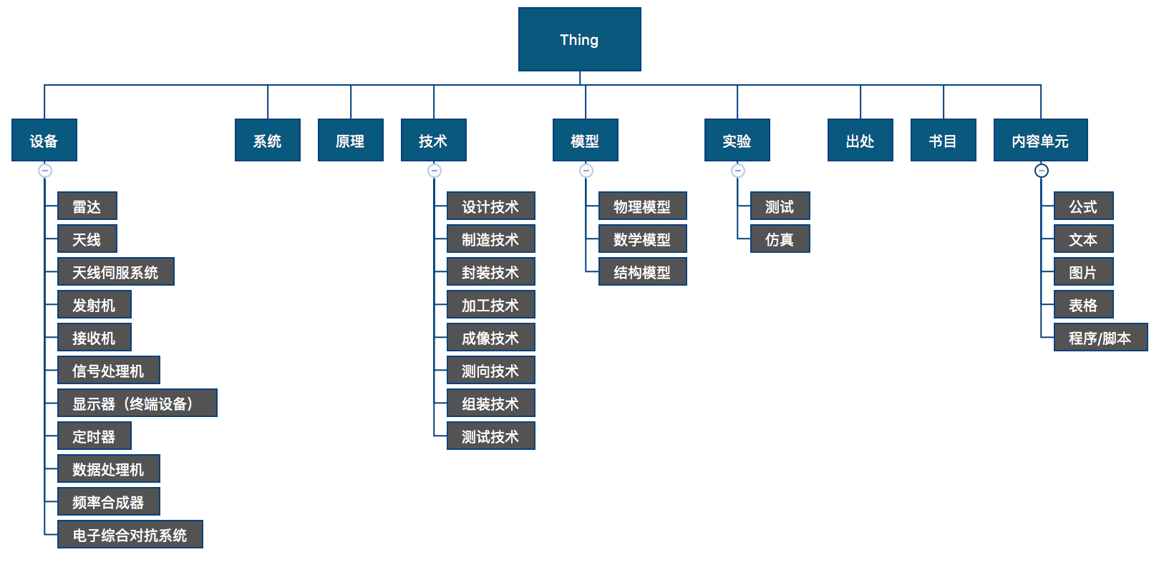
雷达本体
图2 本体类结构图

Slide 36
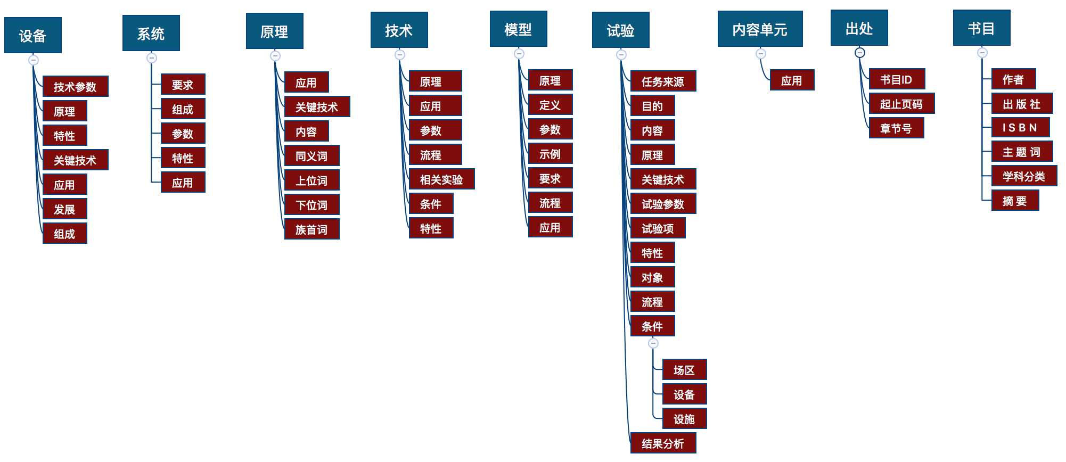
类的属性
图3 类的属性示意图

Slide 37
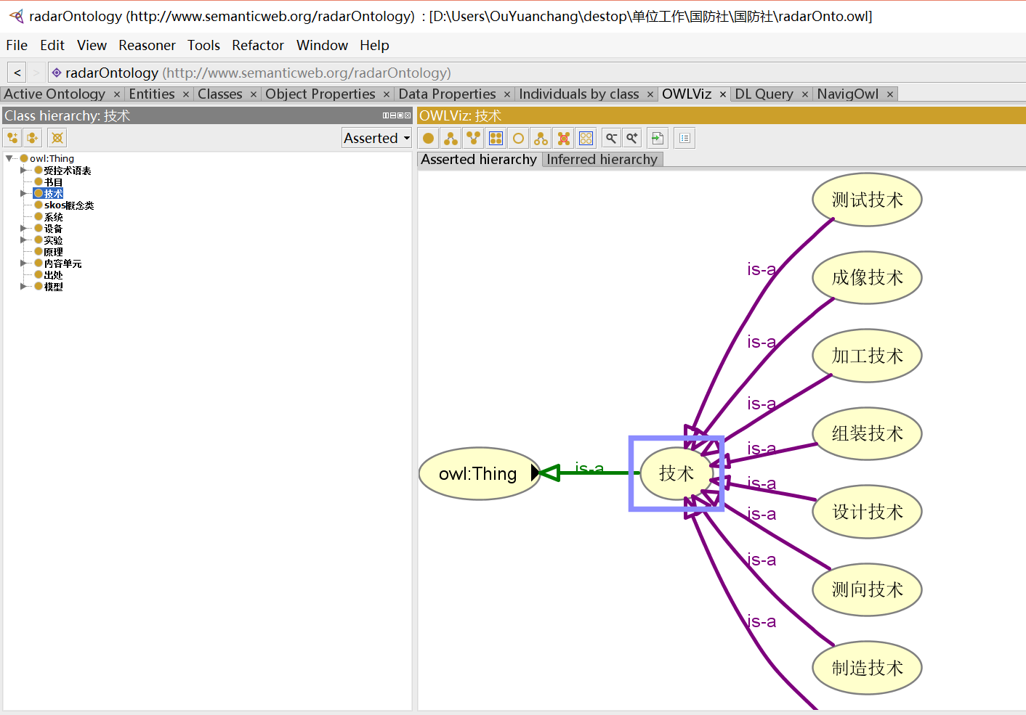
当前已完成的本体模型
图示为使用protégé进行编辑的雷达领域本体模型以及可视化窗口的展示图

Slide 38
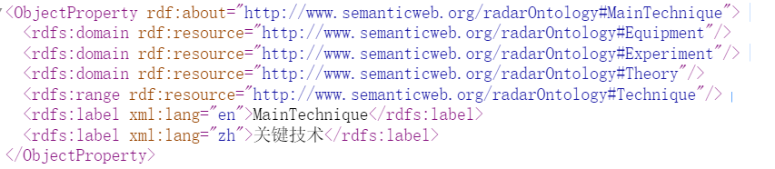
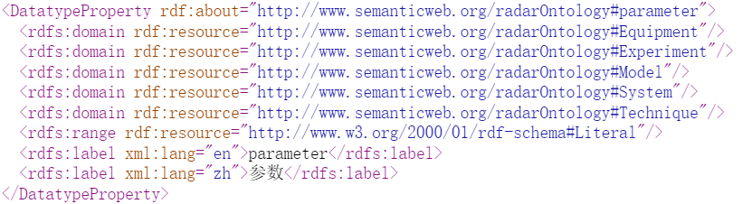
图示为使用owl语言形式化表示的雷达领域本体示例
对象型属性-关键技术
数值型属性-参数

Slide 39
建模过程中的问题
由于不同书目作者的编写思路不同，行文组织方式上有差异，叙事角度也不尽相同。所以在对单本书目本体模型进行合并的时候，往往会出现以下问题：
1. 分类关系冲突的问题
某些概念在不同书目下服从不同的分类法，不同的分类法之间有的仅仅是角度不同，有的相互之间存在冲突。
2. 同义词问题
相同的概念在不同书目中可能用两个不同的词汇表达，这种情况我们需要对相同的概念进行合并或者在他们之间构建的同义关系。

Slide 40
建模过程中的问题
3. 词汇含义不同的问题
同一词汇在不同书目中的表述不一样，即语义上属于两个不同的概念，这种情况我们需要对其加以区分，消除歧义。
4. 组织方式不同的问题

Slide 41
总结
提取和归纳“雷达与探测”领域的重要知识
列举了该领域部分的术语、概念及实例
定义了类和类的层次体系、类的属性
建立的初步的本体框架
本体形式化初步描述

Slide 42
下一步工作
完善和扩展现有本体模型，明确类以及层级化的分类模型
完善本体形式化描述
本体优化与验证。

